Slide 1
Úvod a představení programu
úvodní slovo - náměstek hejtmana
Ing. arch. Vojtěch Franta
Karlovarský kraj

Slide 2
Digitalizace z pohledu Karlovarského kraje
Karlovarský kraj řeší nebo se připravuje řešit tyto oblasti
Nový web Karlovarského kraje
Strategie ICT
Digitalizace/robotizace vybraných procesů úřadu
Kulturní kalendář
Majetkový portál
Krizové řízení
Územně analytické podklady a územní plánování (metodika a zpracování ÚAP)
Lyžařské trasy Karlovarského kraje (publikace do mapy.cz a bilestopy.cz)
Digitální technická mapa

Slide 3
Digitalizace z pohledu Karlovarského kraje
Digitální technické mapě věnujeme téměř už deset let.
Máme specializované oddělení a DTM je řešena vlastními silami v rámci IROP 08 (2013)
Povinnost ze zákona od června 2023
digitalizovat všechny tyto mapové podklady -> dotace
Využití výstupů a dat DTM
Stavební řízení, katastr nemovitostí
Majetková řízení
Územní plánování a územně analytické nástroje
Pro odbornou i širokou veřejnost

Slide 4
Stavební řízení … jak zrychlit?
Zefektivnit procesy přípravy, umisťování a povolování staveb
Průměrná délka stavebního řízení
Země | Počet dnů | Pořadí
Hong Kong | 69 | 1.
Dánsko | 64 | 4.
Německo | 126 | 30.
Polsko | 137 | 39.
Rakousko | 222 | 49.
Maďarsko | 192,5 | 108.
Česká republika | 246 | 157.
Zdroj: žebříček Světové banky „Doing Business 2019“
https://www.worldbank.org/content/dam/doingBusiness/media/Annual-Reports/English/DB2019-report_web-version.pdf
Notes:
Náměstek – v roce 2019 jsme byli a stále asi jsme na 246 místě. Jsem okolo zemí jako je Venezuela nebo Nigérie https://www.estav.cz/cz/6976.ceska-republika-je-srovnatelna-s-nigerem-nebo-venezuelou-delkou-stavebniho-rizeni
Musíme se posunout výše, kam patříme. To dosáhneme digitalizací veřejné správy. V případě stavebního řízení je to velký úkol, na kterém se musejí podílet ministerstva, kraje i obce (dvojkové).

Slide 5
DIGITALIZACE STAVEBNÍHO ŘÍZENÍ
KONCEPT
PORTÁL OBČANA
NIA
ISZR
ISKN
ISDS
Existující ISVS
Integrační platforma digitalizace stav. řízení
Veřejná část
Všeobecné informace
Metodiky
Životní situace
PORTÁL STAVEBNÍKA
Neveřejná část
Interakt. formuláře
Notifikace
Kalendář průběhu řízení
Utility report
Napojení na další systémy
Registr evidenčních čísel staveb
SW STAVEBNÍCH ÚŘADŮ
stávající
SW STAVEBNÍCH ÚŘADŮ
nový
Technické vybavení stavebních úřadů
DTM ČR
INF. SYSTÉM EVIDENCE ROZHODNUTÍ, KOLAUDACÍ, VYJÁDŘENÍ DOTČENÝCH ORGÁNŮ (v čase ke stavbě)
INF. SYSTÉM PRO SPRÁVU PROJEKTOVÝCH DOKUMENTACÍ
(volitelně i DWG, BIM…)
INF. SYSTÉM PRO ÚZEMNÍ PLÁNOVÁNÍ A SPRÁVU ÚP (NÁRODNÍ GEOPORTÁL)
DIGITÁLNÍ MAPA VEŘEJNÉ SPRÁVY (komunikace, sítě a vybrané objekty)
Komplementární informační systémy VS
IS MAPOVÁNÍ VRI
DIGITÁLNÍ TECHNICKÉ MAPY
Notes:
Náměstek – Obrázek známého konceptu DSŘ. Spodní vrstvy zelených boxů jsou základní stavební systémy. DTM zde hraje velmi významnou roli, i když svojí velikostí je v obr. malá, fakticky je velmi významná. DTM poskytuje do SW stavebních úřadů a do Portálu stavebníka důležité údaje, jako např. data o průbězích sítí (TI), které jsou využívány pro vyjadřování správců sítí k jejich existenci v místech, kde chtějí stavebníci stavět. DTM jako jediný systém ve spodní základní vrstvě vyžaduje kooperace vícero subjektů, na centrální úrovni ČÚZK, krajů, obcí a vlastníků sítí TI. Proto se DTM buduje jako první systém, ostatní systémy se na realizaci připravují. Proti ostatním systémům má dále DTM velký přesah i do dalších činností veřejné správy a má proto další možnosti využití a přínosy. Přínosy pro obce viz další slide.

Slide 6
Úvod do problematiky DTM
Karlovarský kraj / dodavatel části DTM kraje
DTM KK 2023+, 28.11.2022

Slide 7
Digitální technická mapa
Video - Digitální technická mapa

Slide 8
Stávající DTM kraje
Vznik DTM v roce 2013
Zapojené obce (41)
Počet zapracovaných zakázek (cca.1200/rok), kraj zapracovává a vydává akceptační protokoly
Počet registrovaných geodetů (138), správců sítí (10)
Kraj a obec mají smlouvu, Obce vydaly Vyhlášku o vedení TMO
Roční příspěvek obce na zapracování DSPS 2Kč/obyvatele
Doměření zastavěných oblastí v okrese Sokolov v roce 2018
Notes:
Náměstek - Zjednodušení získávání údajů o DI a TI od ostatních správců, nyní je to povinnost se zákona, obce nemusejí se správci uzavírat smlouvy nebo vydávat obecní vyhlášky.
Aktuální údaje pro plánování a investice – údaje ZPS, TI a DI jsou pravidelně aktualizované a obce je mohou využívat pro plánování investic, projektovou přípravu apod.
Zjednodušení procesu předávání dat obce veřejné správě – obce předává data veřejné správě 1x do DTM, tj. nemusí data poskytovat vícekrát, dále se data sdílejí i pro ostatní agendy, jako je ÚAP, ISSI (INSPIRE)

Slide 9
Přínosy DTM obce
Zjednodušení získávání údajů o DI a TI od ostatních správců
Aktuální údaje pro plánování a investice
Zjednodušení procesu předávání dat pro veřejnou správu
Dostupnost informací z DTM pro potřeby krizového řízení a řešení mimořádných událostí
Dostupnost kvalitních dat pro řešení majetkových záležitostí
Podklad pro vedení pasportů obce
Notes:
Zjednodušení získávání údajů o DI a TI od ostatních správců, nyní je to povinnost se zákona, obce nemusejí se správci uzavírat smlouvy nebo vydávat obecní vyhlášky.
Aktuální údaje pro plánování a investice – údaje ZPS, TI a DI jsou pravidelně aktualizované a obce je mohou využívat pro plánování investic, projektovou přípravu apod.
Zjednodušení procesu předávání dat obce veřejné správě – obce předává data veřejné správě 1x do DTM, tj. nemusí data poskytovat vícekrát, dále se data sdílejí i pro ostatní agendy, jako je ÚAP, ISSI (INSPIRE)

Slide 10
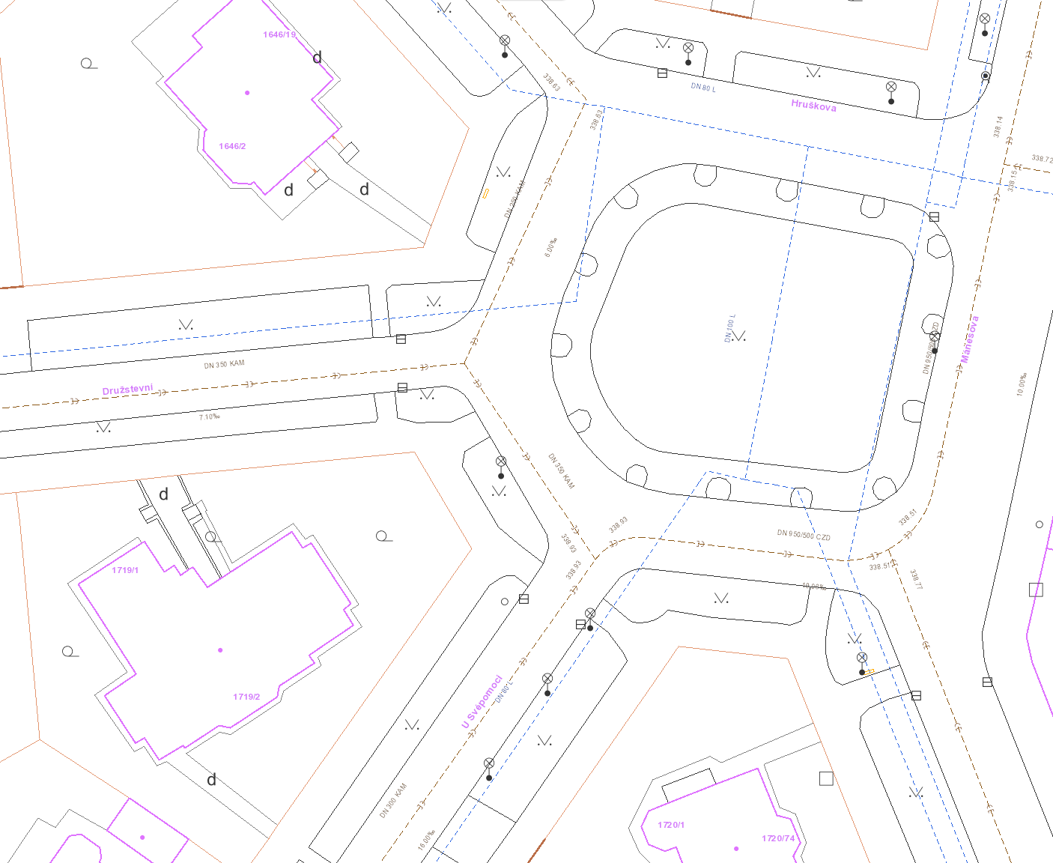
Digitální technická mapa – je to mapa?
Notes:
Co je to DTM? Na první pohled nás napadne, že to je mapa. DTM to má i ve svém názvu. Pokud se chceme na obsah DTM podívat, tak se nám objeví v první řadě mapa, která obsahuje objekty staveb, které běžně vidíme i v území, tj. budovy, komunikace, ploty atd. (jedná se o polohopis). Dále DTM obsahuje i objekty staveb, které se nachází pod zemským povrchem, které nevidíme nebo o nich nevíme, ale jsou velmi důležité, jedná se zejména o podzemní průběhy sítí TI. Současně obsahuje i stavby nad povrchem, např. nadzemní průběhy sítí TI. na obrázku je zobrazen polohopis s podzemními průběhy sítí TI – vodovody a kanalizace.

Slide 11
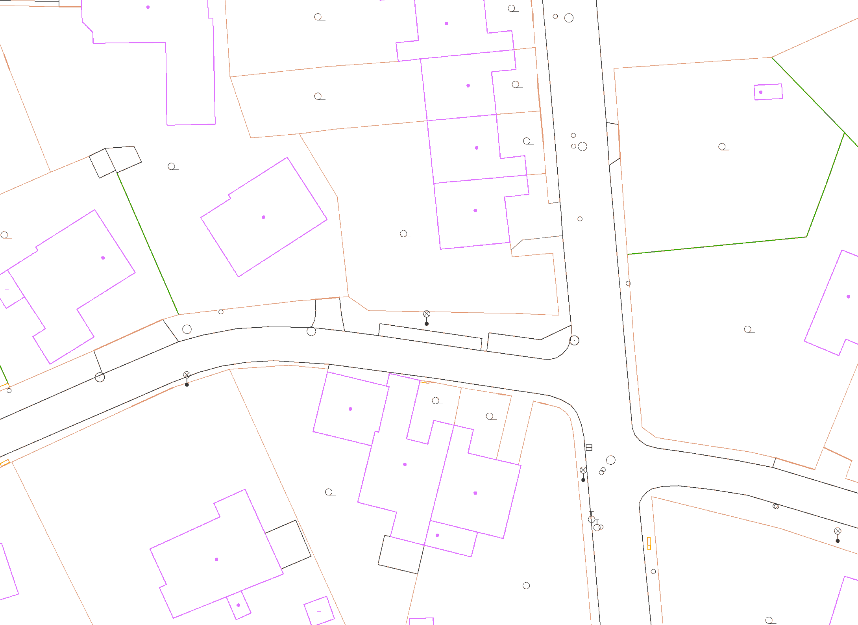
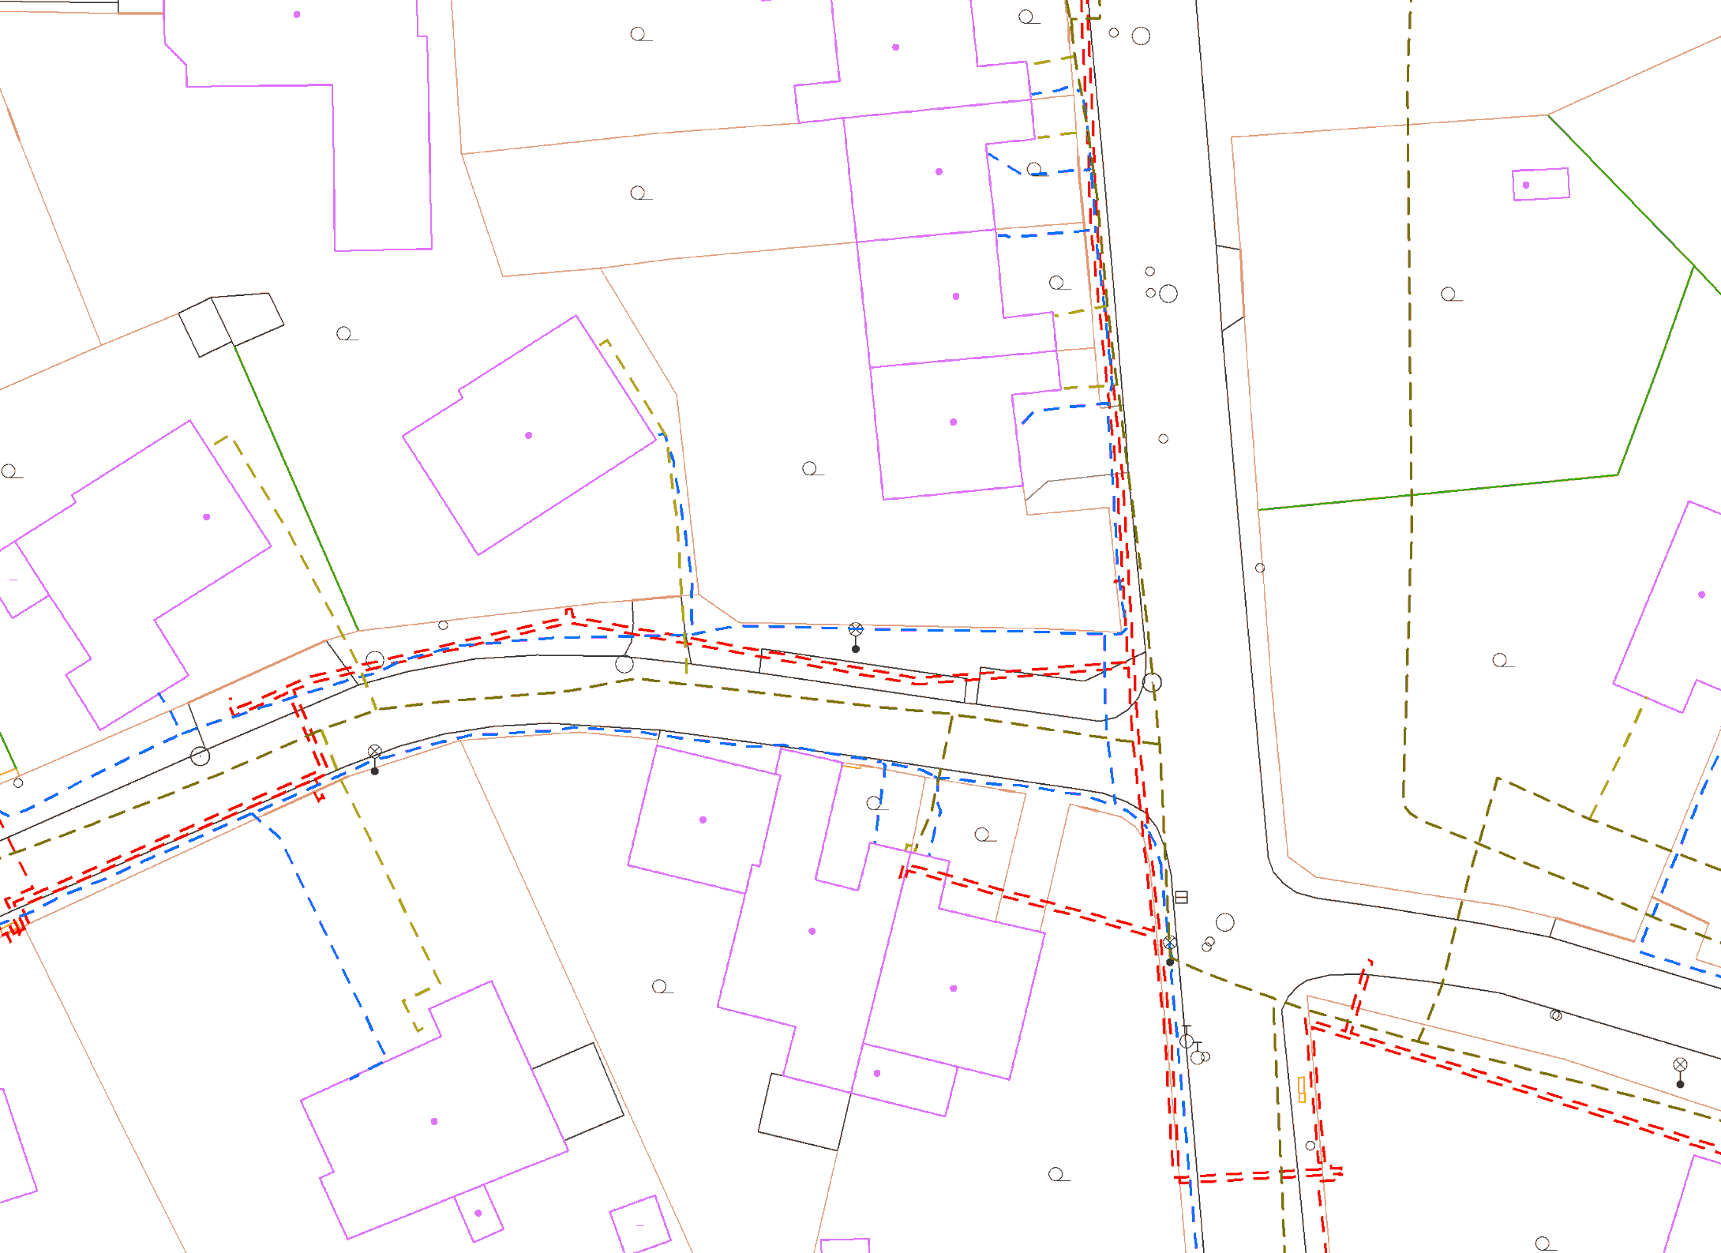
Digitální technická mapa – je to mapa?
Notes:
Zde jen ukázka jinak symbolicky zobrazených průběhů sítí s polohopisem. Je to mapa? Na první pohled ano, ale pozor, vše vychází z prostorových dat, tj. digitálního souboru prostorových údajů, ze kterého se vytváří mapa, ale i mnoho dalších výstupů a funkcionalit.

Slide 12
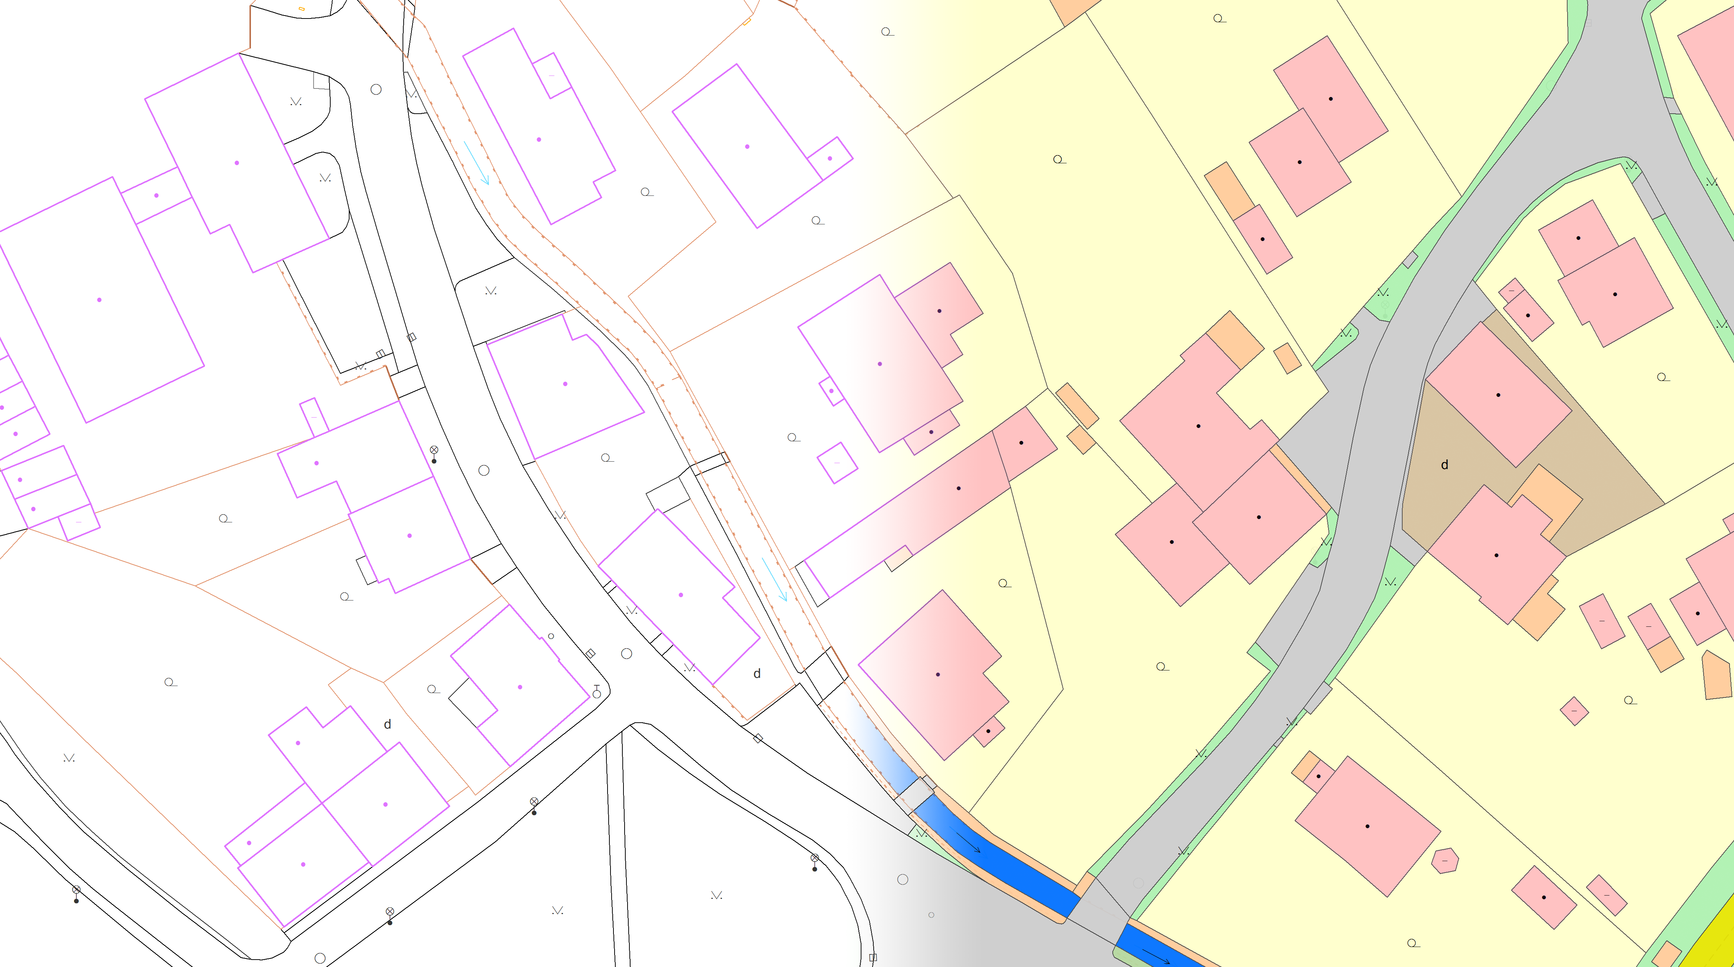
Digitální technická mapa – je to mapa?
Konstrukční data (hranice, body) Plošná data
Notes:
Také takto může polohopis DTM vypadat (resp. základní prostorová situace (ZPS) = polohopis). Pokud vytvoříme plošnou mapu, využití takové datové vrstvy můžeme efektivně např. pro potřeby územního plánování nebo řešení majetkoprávních záležitostí nebo evidenci významných staveb v území s jejich přesnou lokalizací (např. pro potřeby editace dat v RÚIAN). Nejedná se tedy „jen o mapu“.

Slide 13
Digitální technická mapa
Mapa velkého měřítka
Digitální soubor obsahující údaje DI, TI a ZPS (zákon č. 47/2020 Sb.)
DI = Dopravní infrastruktura
TI = Technická infrastruktura
ZPS = Základní prostorová situace
Prostorová data vysoké úrovně podrobnosti
Vedena počítačovými prostředky = informační systém
Notes:
Na DTM nelze nahlížet jen jako na mapu, ale jedná se o „Digitální soubor obsahující údaje DI, TI a ZPS“, takto je to definováno v legislativě. Pokud budeme na DTM takto nahlížet, pak můžeme údaje vedené v DTM velmi efektivně využívat pro potřeby veřejné správy, jako je např. správa pasportů, správa majetku, plánování výstavby v obcích apod.

Slide 14
Příprava na vytvoření DTM ČR
Legislativní úpravy
Organizační zajištění – ČÚZK, kraje, obce, VSP TI/DI
Architektura DTM – specifikace, formáty, rozhraní
Pracovní skupiny – podpora a řešení potřeb
Notes:
GEOREAL

Slide 15
Legislativa DTM – pouze základní
Zákon č. 47/2020 Sb., kterým se mění zákon č. 200/1994 Sb.
Vyhláška č. 393/2020 Sb.
Zákon č. 183/2006 Sb., (stavební zákon)
Zákon č. 111/2009 Sb., o základních registrech
Notes:
GEOREAL

Slide 16
Změny legislativy související s DTM ČR (DSŘ)
Schválená legislativa (tisk 525) ) jako komplexní pozměňovací návrh
Změna zákona o zeměměřictví
Digitální technická mapa kraje a obce
Digitální mapa veřejné správy
Změna stavebního zákona
Možnost činit úkony elektronicky
Portál stavebníka
Národní geoportál územního plánování
Elektronické poskytování informací vlastníkem technické infrastruktury
IS Evidence územních a stavebních řízení a jiných postupů
IS Evidence elektronických dokumentací
IS identifikačního čísla stavby
Účinnost navrhovaných změn k 1. 7. 2024 (původně 1. 7. 2023)
Notes:
(Mat)

Slide 17
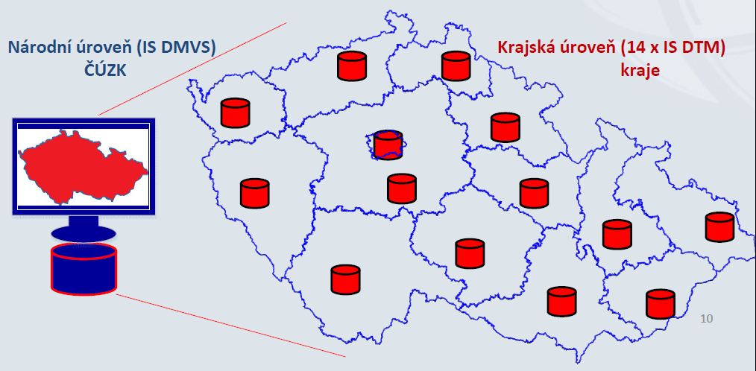
Organizační zajištění
Schéma převzato z prezentace ČÚZK (Seminář DTM, Praha 18.1.2022, K. Štencel)
Notes:
GEOREAL

Slide 18
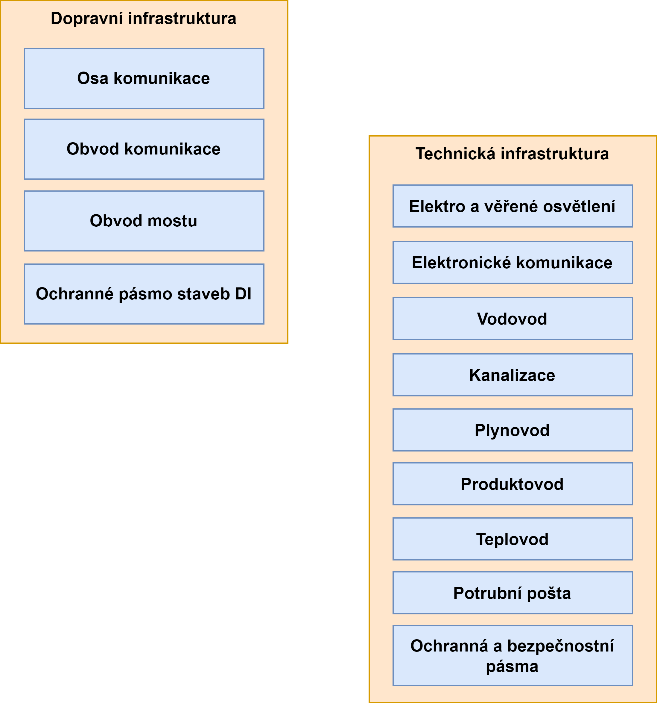
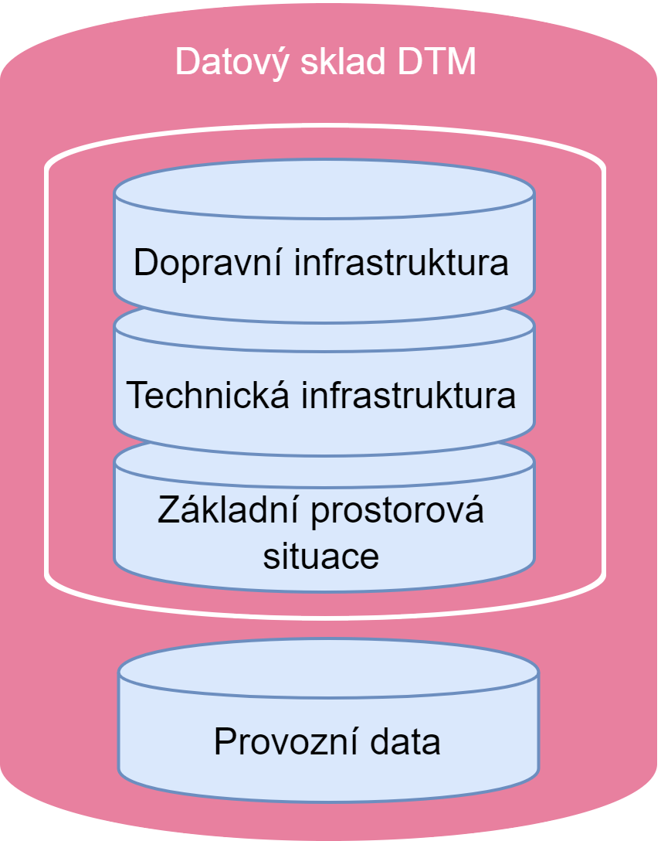
Obsah DTM
Notes:
GEOREAL

Slide 19
Základní prostorová situace - polohopis
Co je ZPS
Geodata vybraných prvků na zemském povrchu, pod ním nebo nad ním, reprezentující základní prostorové uspořádání situace v území formou liniových, bodových a plošných (polygonových) prvků
Spravuje kraj
Notes:
GEOREAL

Slide 20
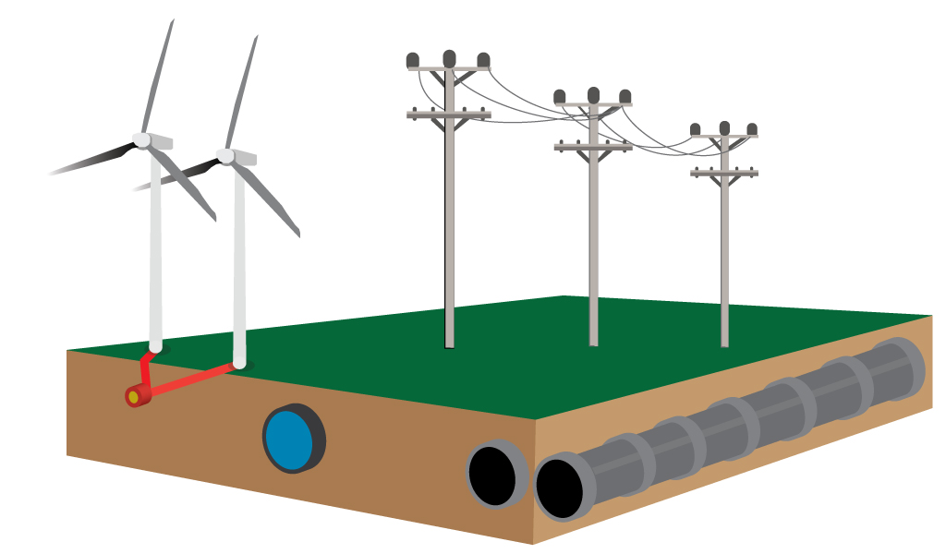
Technická infrastruktura
Kanalizace
Vodovod
Veřejné osvětlení
Plynovody
… další
Spravují a do DTM předávají VSP
„vlastník, správce nebo provozovatel“
Notes:
GEOREAL

Slide 21
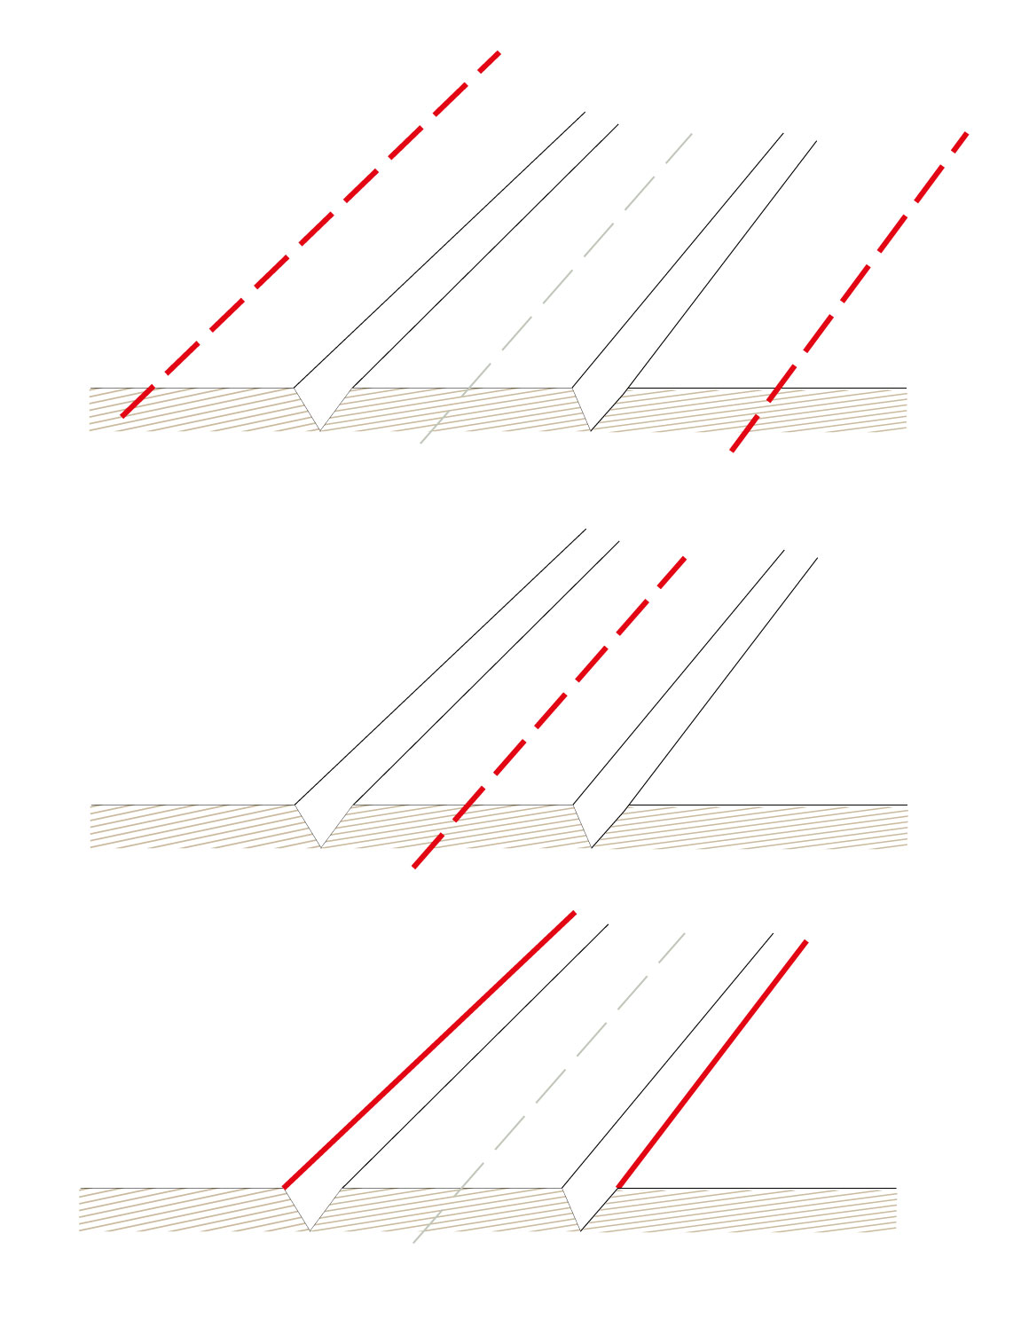
Dopravní infrastruktura
Osa komunikace
Obvod komunikace
Obvod mostu
Ochranné pásmo
… další
Spravují a do DTM předávají VSP
„vlastník, správce nebo provozovatel“
Notes:
GEOREAL

Slide 22
Termíny realizace DTM
Zahájení IS DTM KK: 17.2.2022
Pilotní provoz IS DMVS (ČÚZK): 28.2.2023
Dokončení IS DTM KK: 29.3.2023
Ukončení poplatků obcí na provoz DTM: 30.6.2023
Zajištění financování provozu DTM kraje: 1.7.2023 (přenesená působnost)
Ukončení platnosti vyhlášek DTM obcí: 1.7.2023 nebo 1.7.2024
Zahájení ostrého provozu IS DMVS (ČÚZK): 1.7.2023
Zahájení předávání dat DI/TI do DTM: 1.7.2023 nebo 1.7.2024 ??? (obce, správci sítí)

Slide 23
Využití DTM
Pro potřeby Digitalizace stavebního řízení - DSŘ
Plnění povinností předávání dat TI/DI do ÚAP
Správu a vedení pasportů (voda, kanalizace, VO ...)
Podklady pro koncepční činnosti
Podklady pro projekční a investiční přípravu staveb
Správa majetku
Řešení majetkoprávních záležitostí
Koordinace stavebních prací (spojování invest. staveb TI)
Krizové řízení a podpora složek IZS

